Slide 1
算法设计与分析
4. 贪心算法

Slide 2
本章主要知识点
4.1 活动安排问题
4.2 贪心算法的基本要素
4.3 最优装载
4.4 哈夫曼编码
4.5 单源最短路径—自学
4.6 最小生成树
4.7 多机调度问题

Slide 3
学习要点
理解贪心算法的概念
掌握贪心算法的基本要素
（1）最优子结构性质
（2）贪心选择性质
理解贪心算法与动态规划算法的差异
理解贪心算法的一般理论
通过应用范例学习贪心设计策略

Slide 4
引言
当一个问题具有最优子结构性质时，如何求解？
假设有四种硬币，它们的面值分别为0.25元、0.10元、0.05元、0.01元，现在要给某顾客0.63元。如何找，使所拿出的硬币个数是最少？
假设有四种硬币，它们的面值分别为一元、五角、一角、五分，去给顾客2元7角5分，又如何找钱？

Slide 5
贪心策略
贪心策略不从整体最优考虑，而总是某种意义上是局部最优的方面作出选择。
即：贪心策略总是作出在当前看来最好的选择。
目标：得到的最终结果也是整体最优的。
局限性：贪心算法未必能对所有问题都得到整体最优解
贪心算法对许多问题能产生整体最优解，且效率较高。如单源最短路径问题，最小生成树问题等

Slide 6
4.1 活动安排问题

Slide 7
问题描述
设有n个活动的集合E={1,2,…,n}，其中每个活动都要求使用同一资源，如会场、教室等，而在同一时间内只有一个活动能使用这一资源。
每个活动i都有一个要求使用该资源的起始时间s_{i}和一个结束时间f_{i},且s_{i}<f_{i}。
如果选择了活动i，则它在半开时间区间[s_{i}, f_{i})内占用资源。若区间[s_{i}, f_{i})与区间[s_{j}, f_{j})不相交，则称活动i与活动j是相容的。
s_{i}
f_{i}
s_{j}
f_{j}
即：当s_{i}≥f_{j}或s_{j}≥f_{i}时，活动i与活动j相容。

Slide 8
1、求解策略
如何求解？
预备：将输入的活动以其完成时间的非减序排列（即升序排列）
策略：从队列中每次总是选择具有最早完成时间的相容活动加入活动集合A中

Slide 9
2、贪心算法GreedySelector
在下面所给出的解活动安排问题的贪心算法greedySelector :
int GreedySelector(int n, int s[], int f[], bool A[]){
A[1]=true;
int j=1, count=1;
for (int i=2;i<=n;i++) {
if (s[i]>=f[j]) {
A[i]=true;
j=i; count++;
}
else A[i]=false;
}
return count;
}

Slide 10
3、复杂性
先对活动的完成时间作从小到大排列
算法GreedySelector每次总是选择具有最早完成时间的相容活动加入集合A中。
算法的贪心选择目的：使剩余可安排时间段尽量大，以便安排尽可能多的相容活动。
算法GreedySelector的效率： O(nlogn)
  对给出的活动按非减序排列，可用O(nlogn)时间
  对已按结束时间作非减序排列的活动，只需O(n)的时间安排n个活动，使最多的活动能相容地使用公共资源。

Slide 11
活动安排问题求解启示
活动安排问题要求在所给的活动集合中选出最大的相容活动子集合。
贪心算法可提供一个简单、漂亮的方法，使得尽可能多的活动能兼容地使用公共资源。

Slide 12
4、举例
例：设待安排的11个活动的开始时间和结束时间按结束时间的非减序排列如下：
i | 1 | 2 | 3 | 4 | 5 | 6 | 7 | 8 | 9 | 10 | 11
S[i] | 1 | 3 | 0 | 5 | 3 | 5 | 6 | 8 | 8 | 2 | 12
f[i] | 4 | 5 | 6 | 7 | 8 | 9 | 10 | 11 | 12 | 13 | 14

Slide 13
活动安排问题贪心算法小结及正确性证明
结论：活动安排问题的贪心算法可求得整体最优解
策略：1、将输入的活动以其完成时间的非减序排列
2、若被检查的活动i的开始时间S_{i}小于最近选择的活动j的结束时间f_{i}，则不选择活动i，否则选择活动i加入集合A中。
正确性证明步骤：
该结论可用数学归纳法证明，最优性证明：须分两步进行：
1、开始时的贪心选择 2、剩下的活动可继续作贪心选择（实际上证最优子结构性质）

Slide 14
4.2 贪心算法的基本要素
对一般的其它问题，贪心算法未必总能求得整体最优解。
具有什么性质的问题可用贪心算法？

Slide 15
1、贪心算法的基本要素
1.贪心选择性质
2.最优子结构性质

Slide 16
2、贪心选择性质与最优子结构性质
贪心选择性质
指所求问题的整体最优解可以通过一系列局部最优的选择，即贪心选择来达到。这是贪心算法可行的第一个基本要素。每一步都可通过局部最优达到。
最优子结构性质
当一个问题的最优解包含其子问题的最优解时，称此问题具有最优子结构性质。

Slide 17
问题具有贪心选择性质的证明方法
明确所说的贪心选择策略S
按该贪心选择策略，可选择一个局部最优解，确定第一步选择（假定有一个最优解A）
考察问题的最优解A，并证明它的第一步必可通过贪心选择策略开始（或通过A构造的一个最优解B的第一步必可通过贪心选择策略开始）。注：两个最优解A和B对最优性应一致，否则矛盾。

Slide 18
3、贪心算法与动态规划算法的差异
贪心选择：问题的整体最优解可以通过一系列局部最优的选择求得
动态规划：每步选择依赖与相关子问题，待子问题求解后，才作出选择
共同点：
贪心算法和动态规划算法都要求问题具有最优子结构性质
都通过求解一系列子问题的解求得原问题的解

Slide 19
4、贪心算法与动态规划算法的差异
动态规划：通常以自底向上的方式解各子问题
贪心算法：通常以自顶向下的方式进行，以迭代的方式作出相继的贪心选择，每作一次贪心选择就将所求问题简化为规模更小的子问题。
两个问题：
对于具有最优子结构的问题应该选用贪心算法还是动态规划算法求解?
是否能用动态规划算法求解的问题也能用贪心算法求解?

Slide 20
5、举例—0-1背包问题
0-1背包问题：
给定n种物品和一个背包。物品i的重量是Wi，其价值为Vi，背包的容量为C。应如何选择装入背包的物品，使得装入背包中物品的总价值最大?
在选择装入背包的物品时，对每种物品i只有2种选择，即装入背包或不装入背包。不能将物品i装入背包多次，也不能只装入部分的物品i。

Slide 21
6、举例—一般背包问题
与0-1背包问题类似，所不同的是在选择物品i装入背包时，可以选择物品i的一部分，而不一定要全部装入背包，1≤i≤n。
这2类背包问题都具有最优子结构性质，极为相似。
一般背包问题可以用贪心算法求解。
0-1背包问题不能用贪心算法求解。

Slide 22
一般背包问题的贪心算法求解
用贪心算法解背包问题的基本步骤：
计算每种物品单位重量的价值Vi/Wi，
确定贪心选择策略：尽可能多地将单位重量价值最高的物品装入背包。
若将一物品全部装入背包后，背包内的物品总重量未超过C，则选择单位重量价值次高的物品并尽可能多地装入背包。依此策略一直进行下去，直到背包装满为止。

Slide 23
0-1背包问题不能用贪心选择
在考虑0-1背包问题时，要么选择、要么不选择该物品，然后作出最好选择。
对0-1背包问题，贪心选择不能得到最优解的原因是在这种情况下，它无法保证最终能将背包装满，部分闲置的背包空间使每公斤背包空间的价值降低了。需用事例说明，见后。
动态规划算法的确可有效地解0-1背包问题。

Slide 24
7、实例
设 v: 2 4 5 2 取c=5
w: 2 3 4 7
其0-1背包问题不能用贪心算法求解。
但显然，可选物品1、2，对应的价值为6
再设 v: 60 100 120
w: 10 20 30
现 c=50，其一般背包问题能用贪心算法求解。
显然，可选物品1、2全部，物品3部分，对应的价值为240

Slide 25
一般背包问题的选择策略
例：设 n = 3, c = 20
(v₁, v₂, v₃) = ( 24, 15, 25 ) , (w₁, w₂, w₃) = ( 15, 10, 18 )
1. 以“v_{i}从大到小排列输入”为选择标准：
( x₁, x₂, x₃ ) = (2/15, 0, 1) v = 28.2
2. 以“w_{i}从小到大排列输入”为选择标准：
( x₁, x₂, x₃ ) = (10/15, 1, 0 ) v = 31
3. 以“v_{i}/w_{i}从大到小排列输入”为选择标准：
( x₁, x₂, x₃ ) = ( 1, 5/10, 0 ) v = 31.5

Slide 26
一般背包问题的贪心算法复杂性
算法：knapsack
复杂性：O(n log n)，排序

Slide 27
4.3 最优装载

Slide 28
1、最优装载问题描述
问题描述：
有一批集装箱要装上一艘载重量为c的轮船。其中集装箱i的重量为w_{i}。最优装载问题要求确定在装载体积不受限制的情况下，将尽可能多的集装箱装上轮船。

Slide 29
2、算法描述
如果用x_{i}=1表示将第i件集装箱装入船，用x_{i}=0表示未放入，则问题变为选择一组x_{i}（i=0,1）使得
n
max
Σ
x_{i}
i
=
1
与0-1背包问题的差异在哪儿？

Slide 30
3、策略
最优装载问题可用贪心算法求解
确定贪心选择策略：采用重量最轻者先装，可产生最优装载问题的最优解。
步骤：
预备：先对货物按重量从轻到重排序
策略：依次按最轻者装入

Slide 31
4、两个性质需证明
1.贪心选择性质
可以证明最优装载问题具有贪心选择性质。
2.最优子结构性质
最优装载问题具有最优子结构性质。
证明需掌握

Slide 32
5、最优算法
void Loading(int x[], int w[], int c, int n)
{
int *t=new int [n+1], val;
Sort(w, t, n); val=0;
for (int i = 1; i <= n; i++)
x[i] = 0;
for (int i = 1; i <= n&&w[t[i]]<=c; i++) {
x[t[i]] = 1;val=val+ v[t[i]];
c - = w[t[i]];
}
return val;
}
由最优装载问题的贪心选择性质和最优子结构性质，证明算法loading的正确性。

Slide 33
6、复杂性
算法loading的主要计算量在于将集装箱依其重量从小到大排序，故算法所需的计算时间为 O(nlog n)。

Slide 34
4.4 哈夫曼编码

Slide 35
问 题
一个文件含100,000个字符，共有6个字母a,b,c,d,e,f出现，频率如下：
45 13 12 16 9 5
现用0、1串表示字母对文件进行压缩
用定长码：需300,000位
用变长码：a b c d e f
0 101 100 111 1101 1100
需224,000位
编码：cad ➔ 1000111

Slide 36
1、哈夫曼编码
哈夫曼编码:用于数据文件压缩,其压缩率在20%～90%之间。
哈夫曼编码特点：给出现频率高的字符较短的0、1编码，出现频率较低的字符以较长的编码，可以大大缩短总码长。

Slide 37
编码方法
1）前缀码
对每一个字符规定一个0,1串作为其代码，并要求任一字符的代码都不是其他字符代码的前缀。这种编码称为前缀码。
2）译码方式：取前缀码
3）编码方法：构造二叉树

Slide 38
最优前缀码、平均码长
表示最优前缀码的二叉树总是一棵满二叉树，即树中任一非叶结点都有2个儿子结点。
1） 平均码长定义为：
C为字符集，f(c)为字符c在文件中出现的频率，d_{T}(c)为深度。
2）最优前缀码：使平均码长达到最小的前缀码编码方案称为给定编码字符集C的最优前缀码。

Slide 39
2、构造哈夫曼编码
哈夫曼提出构造最优前缀码的贪心算法，由此产生的编码方案称为哈夫曼编码。
哈夫曼算法以自底向上的方式构造表示最优前缀码的二叉树T。
算法思想：算法以|C|个叶结点开始，执行|C|－1次的“合并”运算后产生最终所要求的树T。

Slide 40
3、哈夫曼树-算法实现HuffmanTree
算法步骤
用C中每一字符c的频率f(c)初始化一个队列Q
对优先队列Q用贪心选择：取出具有最小频率的2棵树x,y,并将这2棵树合并为新树z，其频率为合并的2棵树的频率之和，并将新树插入优先队列Q。
作n－1次类似的合并。优先队列中只剩下一棵树，即所要求的树T。

Slide 41
举例
例：在由8个字母a,e,i,o,u,t,h,b构成的文件中，频率分别为：
求对应的Huffman树
e | t | a | b | i | o | u | H
0.6 | 0.2 | 0.05 | 0.05 | 0.03 | 0.03 | 0.03 | 0.01

Slide 43
4、哈夫曼树的实现方式与复杂性
用最小堆实现优先队列Q。
初始化优先队列需要O(n)计算时间，由于最小堆的DeleteMin和Insert运算均需O(log n)时间，n－1次的合并总共需要O(nlog n)计算时间。
n个字符的哈夫曼算法的计算时间为O(nlog n)
（或简单取最小数，复杂性增加）

Slide 44
5、哈夫曼算法的正确性
要证明哈夫曼算法的正确性，需证明最优前缀码问题具有贪心选择性质和最优子结构性质：
(1)贪心选择性质
(2)最优子结构性质

Slide 45
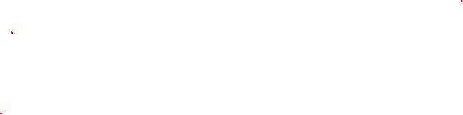
上机实验题4
哈夫曼编码问题
任意输入若干个字母（或字）的频率值，输出对应的Huffman编码
具体内容见 实验四 哈夫曼编码

Slide 46
4.5 单源最短路径
自学计算原理
会求并编程

Slide 47
单源最短路径问题描述
给定带权有向图G =(V,E)，其中每条边的权是非负实数。给定V中的一个顶点v，称为源。
单源最短路径问题：计算从源v到所有其他各顶点u的最短路长度d[u]。
这里路径的长度是指路上各边权之和。
特殊路径
设S为顶点集合，v∈S。
设u∈V，把从源v到u且中间只经过S中顶点的路径C称为从源v到u的特殊路径。
dist[u]：记顶点u所对应的最短特殊路径长度。
注：从源v到u的最短路径长度≤ dist[u]

Slide 48
1.算法基本思想
采用Dijkstra提出的解单源最短路径问题算法
Dijkstra算法基本思想：
设置顶点集合S并不断地作贪心选择来扩充这个集合。u∈S，当且仅当，从源v到该顶点u的最短路径长度已知。
Dijkstra算法策略
初始时，S={v}。
算法每次从V-S中取出具有最短特殊路长度的顶点u，将u添加到S中，同时对数组dist作必要的修改。若S=V，则算法完成。

Slide 49
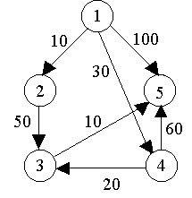
算法举例
应用Dijkstra算法计算从源顶点1到其他顶点间最短路径

Slide 50
Dijkstra算法的迭代过程
迭代 | S | u | dist[2] | dist[3] | dist[4] | dist[5]
初始 | {1} | - | 10 | maxint | 30 | 100
1 | {1,2} | 2 | 10 | 60 | 30 | 100
2 | {1,2,4} | 4 | 10 | 50 | 30 | 90
3 | {1,2,4,3} | 3 | 10 | 50 | 30 | 60
4 | {1,2,4,3,5} | 5 | 10 | 50 | 30 | 60

Slide 51
练习
从源顶点O到其他顶点间最短路径
1 3 3 | 3 2 2 | 2 2 4 2
2 1 | 2 2 | 2 3
O

Slide 52
2.算法过程
用a[i][j]记边（i,j）的权，数组dist[u]记从源v到顶点u所对应的最短特殊路径长度
S1:初始化，S←∅, T←∅,对每个y∉S，{ dist[y]=a[v][y];prev[y]=nil; }
S2:若S=V，则输出dist,prev,结束
S3：u←V\S中有最小dist值的点，S←S∪{u}
S4：对u的每个相邻顶点x，调整dist[x]：即
若dist[x]>dist[u]+a[u][x],则{ dist[x]=dist[u]+a[u][x];prev[x]=u },转S2

Slide 53
3.算法的正确性
(1)贪心选择性质
从S外具有最短特殊路径的点u必定使dist[u]最短
u
v
S
(2)最优子结构性质
添加u后其它外部点的距离调整仅与u有关
x
i
i
v
v
x
老S
老S
u
u

Slide 54
4.计算复杂性
对于具有n个顶点和e条边的带权有向图，如果用带权邻接矩阵表示这个图，那么Dijkstra算法的主循环体需要O(n)时间。这个循环需要执行n-1次，所以完成循环需要O(n²)时间。算法的其余部分所需要时间不超过O(n²)。

Slide 55
4.6 最小生成树

Slide 56
概 念
设G =(V,E)是无向连通带权图， |V|＝n，|E|=m， E中每条边e_{i}=(v,w)的权为c[v][w]，(在不引起混淆的条件下，为简单起见，用e_{i}表示|e_{i}|)。
1）生成树：如果G的一个子图G’是一棵包含G的所有顶点的树，则称G’为G的生成树。生成树上各边权的总和称为该生成树的耗费。
2）最小生成树：在G的所有生成树中，耗费最小的生成树称为G的最小生成树。
3）最短树：是最小生成树问题的特例，指从G的边集合E中寻求一子集E_{T}，使得T＝（V，E_{T}）是一连通图，而且E_{T}边的长度之和最小。此时T必成一棵树．

Slide 57
Prim算法

Slide 58
1.求最小生成树的Prim算法的基本思想
任取一顶点，设为V₁，作为起始点，让它进入集合S。只要S是V的真子集，就作如下的贪心选择：
每一次总选择一不属于S，但和S中顶点最为接近的顶点，设为v，即选择（u，v）∈L，使得v∉S，u∈S，且（u，v）达到最小。将（u，v）作为一树枝，如此反复连续进行n-1次（此时S=V）。
在这个过程中选取到的所有边恰好构成G的一棵最小生成树T。

Slide 59
2. Prim算法过程
S1．T← Ø；q[1]← -1.
S2．对i从2到n做 //赋初值
始 p[i]←1；q[i]← d_{i1}；终；k←1
S3．若k＞n 转S5，否则min←∞；转S4
S4．对j从2到n做 //找最短距离的点
若 0<q[j]<min 则做
始 min←q[j]；h←j 终
S5．T←T∪{(h，p(h))}；q[h]← -1
S6．j从2到n做 //只调整与h有关的距离
若d_{hj}<q[j] 则做
始 q[j]←d_{hj}；p[j]←h 终
S7．k←k+1；转S3
S8．输出T；终止
算法中,
p[i]：记录和i点最接近的属于S的点
q[i]：记录i∉S且与S中点的最短距离
q[i]← -1：用以表示i点已进入集合S

Slide 60
3.最小生成树性质-- MST性质
设G=(V,E)是连通带权图，U是V的真子集。如果(u,v)∈E，且u∈U，v∈V-U，且在所有这样的边中，(u,v)的权c[u][v]最小，那么一定存在G的一棵最小生成树，它以(u,v)为其中一条边。这一性质有时也称为MST性质。
u’
v’
V\U
U
u
v

Slide 61
贪心选择举例
1
U
1
1
2
4
1
2
3
3
3
2
2
3
4
V-U
3
4
2
1
1
2
1
2
U
2
1
3
U
3
2
3
3
3
2
4
3
4
V-U
4
V-U

Slide 62
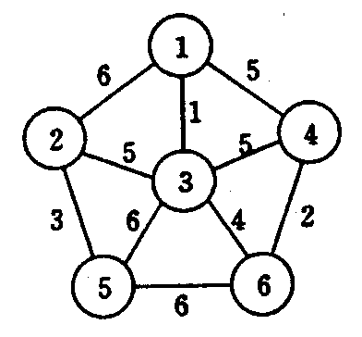
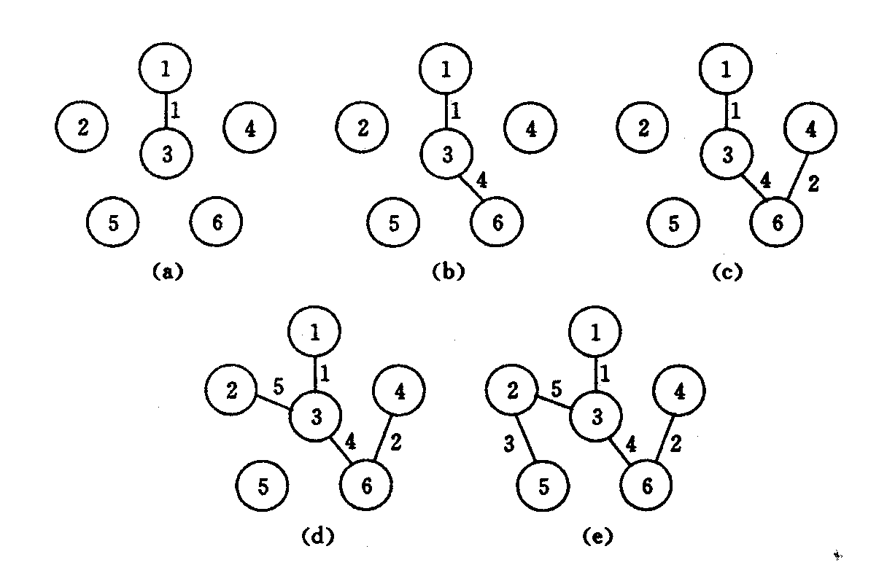
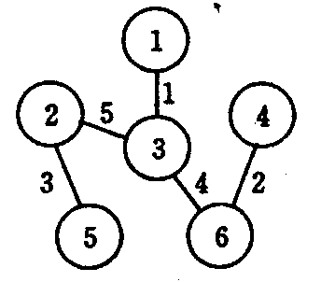
4.Prim算法的应用
用Prim算法求G的最短树

Slide 63
5.程序实现与复杂性
程序实现：略
复杂性：O(n²)

Slide 64
Kruskal算法

Slide 65
1.Kruskal算法基本思想
1）首先将G的n个顶点看成n个孤立的连通分支，将所有的边按权（或边长）从小到大排序。
2）从第一条边开始，依边权递增的顺序查看每一条边，并按下述方法连接两个不同的连通分支：
当查看到第k条边（v，w）时，若v和w分别在两个不同的连通分支T1和T2中，用边（v，w）将T1和T2连接成一个连通分支，然后继续查看第k+1条边；
若v和w在当前的同一个连通分支T’中，就直接查看第k+1条边（即构成圈，就放弃）。
这个过程一直进行到只剩下一个连通分支时为止。此时，这个连通分支就是G的一棵最小生成树。

Slide 66
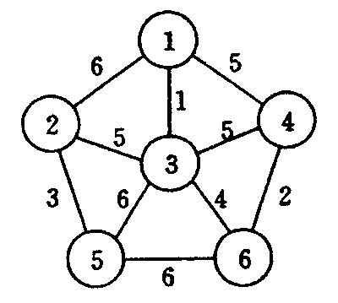
2.实 例
求下面带权图G中的最小生成树
各边按权值排序为：
d₁₃=1 d₄₆=2 d₂₅=3 d₃₆₌4 d₁₄ = 5
d₃₄=5 d₂₃=5 d₁₂=6 d₃₅=6 d₅₆=6

Slide 67
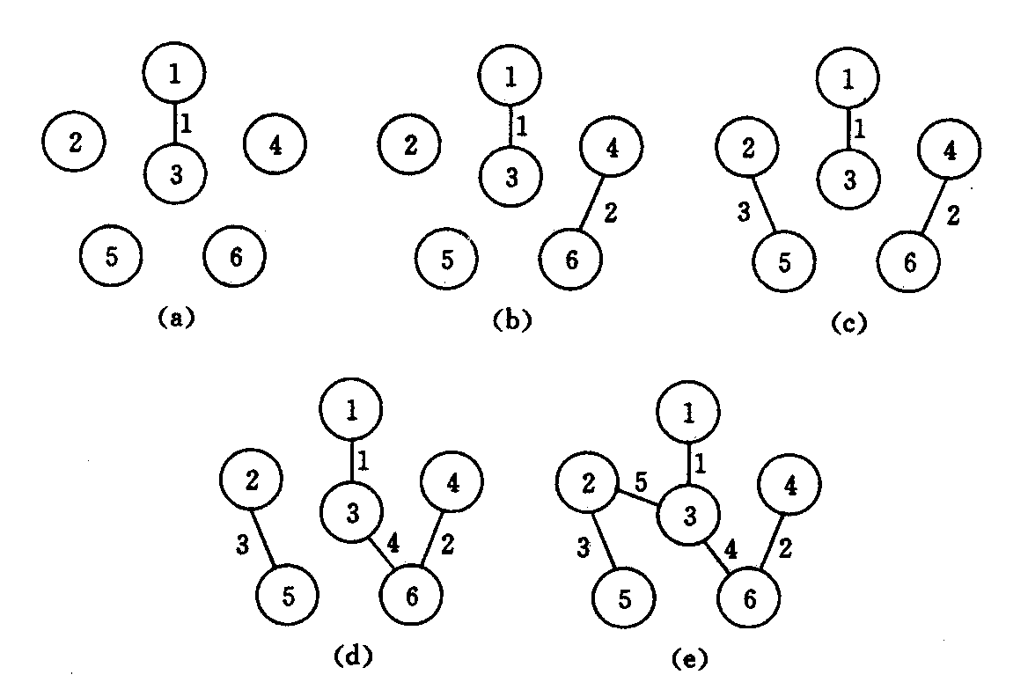
求解过程
各边按权值排序：
d₁₃=1 d₄₆=2 d₂₅=3 d₃₆=4 d₁₄ = 5 d₃₄=5 d₂₃=5 d₁₂=6 d₃₅=6 d₅₆=6

Slide 68
3. Kruskal算法
S1．对属干E的边按长度进行排序，不失一般性，设e₁＜=e₂＜=…＜=e_{m}。
S2．S←0；T← Ø ；i←1；t←0。
S3．若t= n-1，则转S6，否则转S4。
S4．若T∪{e_{i}}构成一回路，则做
始i←i+l；转S4 终，否则转S5。
S5．T←T∪{e_{i}}；S←S+e_{i}；t←t+1；i←i+1；转S3。
S6．输出T，S；终止。

Slide 69
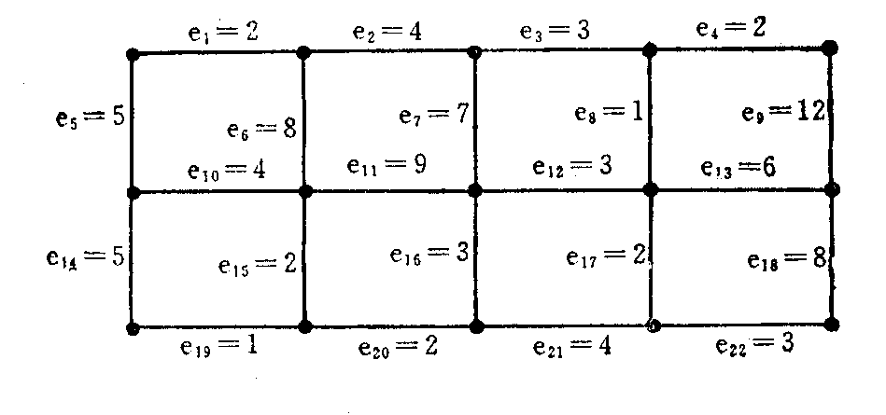
练习：用kruskal算法求G的最小生成树

Slide 70
4. Kruskal算法的实现
问题：如何判断一些边构成了圈？
按权（边长）的递增顺序对边序列作优先队列。
用堆实现这个优先队列
按权的递增顺序查看等价于对优先队列执行DeleteMin运算，可以用堆实现。
对一个由连通分支组成的集合不断进行修改，需要用到抽象数据类型并查集UnionFind所支持的基本运算。

Slide 71
5. Prim算法与Kruskal算法的优劣
Prim算法无需对边进行从小到大的排序，而Kruskal算法先要对图G的边进行排序。
设|E|=m，
Kruskal算法的时间复杂性为O（m*log₂ m）
Prim算法的时间复杂性为O（n²）。
当m=Ω(n²)时，Kruskal算法比Prim算法差；
但当m=O(n²)时，Kruskal算法却比Prim算法好得多。

Slide 72
4.7 多机调度问题

Slide 73
1. 多机调度问题描述
设有n个独立的作业{1,2,…,n}，由m台相同的机器进行加工处理。作业i所需的处理时间为t_{i}。
约定：任何作业可以在任何一台机器上加工处理，但未完工前不允许中断处理。任何作业不能拆分成更小的子作业。
多机调度问题要求给出一种作业调度方案，使所给的n个作业在尽可能短的时间内由m台机器加工处理完成。

Slide 74
多机调度问题是NP完全问题
多机调度问题是NP完全问题
尚没有有效的解法
处理方式：近似算法
  对于这一类问题,可用贪心选择策略有时可以设计出较好的近似算法。

Slide 75
贪心选择策略
贪心选择策略：最长处理时间作业优先
按此策略
  当n≤m时，机器多，作业少，只要将机器i的[0,t_{i}]时间区间分配给作业i即可。
  当n＞m时，首先将n个作业依其所需的处理时间从大到小排序。然后依此顺序将作业分配给空闲的处理机。

Slide 76
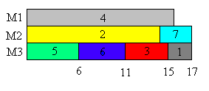
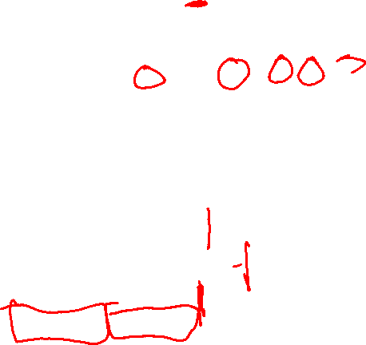
实例
例：设7个独立作业{1,2,3,4,5,6,7}由3台机器M1，M2和M3加工处理。各作业所需的处理时间分别为{2,14,4,16,6,5,3}。按贪心选择策略产生的作业调度如下图所示，所需的加工时间为17。
16
14
1

Slide 77
复杂性
按此策略，当n≤m时，将机器i的[0, ti]时间区间分配给作业i即可，算法只需要O(1)时间。
当n>m时，首先将n个作业依其所需的处理时间从大到小排序，需计算时间为O(nlog n) 。然后依此顺序将作业分配给空闲的处理机。算法所需的计算时间为O(nlog n)。
如采用建堆运算及堆的操作DeleteMin和Insert，本工作需时间O(nlog m)。总耗时仍为O(nlog n)

Slide 78
补充：一个有用的不等式
排序不等式
设有n个非负数构成的两个数组a₁、 a₂、… a_{n}与b₁、 b₂、… b_{n} 。设a₁ ≤ a₂ ≤ … ≤a_{n}与 b₁≤ b₂ ≤ … ≤b_{n} 。如果i₁、 i₂、… i_{n}是1、2、…n的一个排列，那么
a₁b_{n}+ a₂b_{n-1} +…+a_{n}b₁
≤a₁b_{i1}+ a₂b_{i2} +…+a_{n}b_{in}
≤a₁b₁+ a₂b₂ +…+a_{n}b_{n}

